Slide 1


高压线巡检机器人
工作汇报
START
汇报人：吴磊 崔庆垚 陈嘉浩 曾宇航

Slide 2
目录
选题背景
工作进度
PART 1
PART 3
整体阐述
方案拟定
PART 2
PART 4

Slide 3
整体阐述
PART 1

Slide 4
一、整体阐述
随着我国国民经济的飞速发展，对电力的需求日益增加，我国已经成为全球发电总量第一的国家。由于我国各地区的人口密度和资源分布不均匀，煤炭火力发电和风力、水力发电主要集中在中西部，而工业发达人口集中用电量大的是东部沿海地区，这就导致各地区用电需求和发电量不匹配，因此工业生产和居民生活需要更长的输电距离和更高的输电容量。我国的主要的输电方式是高压输电线路和超高压输电线路，输电线路网络分布点多、覆盖面积大、所处地形复杂加上自然环境恶劣，这增加了输电线路的常规检查的难度。
高压导线和线路金具长期直接暴露在空气中，容易面临着自然因素（比如风、雨、雪和冰等）和人为因素（如化学污染）的破坏。导线受到持续的机械张力、材料老化影响而产生断股、磨损、腐蚀等损伤，同时导线上的金具如间隔棒、防振锤、悬垂线夹等也可能出现损伤和丢失，如果不及时发现、修复和更换，可能会造成电力系统故障以及大面积停电，从而引起巨大的经济损失和不良的社会影响。因此，必须定期对高压输电线路进行检查维护，以便及时发现线路缺陷和隐患，进行维修，保障输电线路的安全可靠。
目前输电线路的主要巡检方法有人工巡检法、直升机巡检法和无人机巡检法三种。人工巡检法是由

Slide 5
一、整体阐述
人工巡检法是由巡检人员采用目测方式或者运用望远镜对输电线进行观察检测，根据观察的实际情况选择是否需要进一步登塔巡检，是目前国内绝大部分输电线路巡视的主要方法。由于我国输电网络分布面积广，需要巡检的地方多且环境复杂，导致巡检人员经常需要翻山涉水，这种方法的巡检效率和精度很低，并且工人的工作强度大、危险性较高。有些及其特殊的地带如跨越山区、河流及原始森林，巡检工人很难到达，导致很难做到全面巡检，存在巡查盲点。
直升机巡检法是由直升机带着红外热像仪或机载摄像设备沿输电线路上空飞行，输电线破损点的情况被携带设备记录，或者被巡检人员观察到。这种巡检方法相较于人工巡检可以和输电线保持近距离，提高了检测的效率和精度，但此方法成本较高，而且在山区存在飞行安全隐患。
无人机巡检法是近些年出现的一种新型巡检方法，工作人员控制携带录像设备的无人机沿着高压输电线路飞行,并通过传回图像信息来判断线路的故障情况。无人机巡检相较于直升机巡检有着成本低、机动灵活等优点，但是无人机容易受到风力等气象条件影响和输电线周围的强大电场磁场干扰，对操作人员遥控技术要求高，难以精确控制，可能造成坠机等风险。

Slide 6
一、整体阐述
以上三种巡检方法各有优点,但是普遍存在其局限性,随着机器人技术的迅速发展，为高压输电线路的巡检提供了一个全新的选择。高压线巡检机器人成为国内外一个比较热门的研究方向，它的工作原理就是可以在导线上行走和越障的机器人结构为本体，在机器人系统里布置上检测装置，例如视觉传感器、超声波传感器和红外热像仪等装置，当机器人沿着导线上进行行走时，这些设备可以对导线缺陷进行检测。利用巡检机器人代替传统的巡检方法，不仅可以提高线路检测的效率和质量，并且可以在巡线过程中对输电线路上的金具进行维修更换，对提高电力检测维护自动化有着重大的意义。

Slide 7
选题背景
PART 2
研究背景与意义
巡检电路环境
机构设计的具体要求

Slide 8
二、选题背景与意义
研究背景与意义
电力传输过程中不可或缺的设备之一就是高压线路，其影响了电力传输系统的可靠性和安全性。传输系统中的杆塔或者电线由于长期暴露在野外或者受到环境和机械的作用会产生多种形式的故障和安全隐患,如: 导线机械破损、连接金具松脱及线路电气故障等，如不及时发现排除，最终可能将导致重大停电事故或人身安全事故，带来极大的社会影响和经济损失。
所以输电线路的巡检作业是高压线维护中最重要的作业之一，通过对输电线路周围环境和线路运行环境的检查，及时发现并消除隐患，实现对事故的提前预防，保证供电安全万无一失。然而当前阶段，我国多采取操作人员借助绝缘斗臂车带电作业方式，需要多名操作人员在高空和地面，在高压、强电磁场等极端危险环境下进行接线、解线、并线等手工操作，劳动强度大，精神高度紧张。这种带电作业方式不仅培训难度大，给操作人员带来人身危险，而且作业效率低下。
因此，我们想设计一款高压线巡检机器人，可沿输电线路行走的同时还需要能跨越障碍物，可以使用便携式仪器设备近距离检查，既能完成巡检，又能完成线路的简单维护。

Slide 9
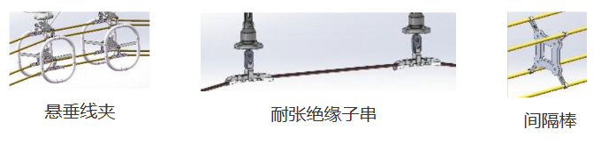
二、选题背景与意义
巡检电路环境
在我国的架空输电线路中 110kv 以上的超高压线路是主要的输电线路，其覆盖面广，一般的通过高度为 12-30 米，两耐张塔间隔为 200-600 米，线缆直径为。
高压输电线路的主要元器件导线、耐张塔以及包括绝缘子串、联结金具、保护金具等在内的线路上附属设备，这些元器件组合在一起，构成特殊的线路环境。
典型障碍物
防震锤：防震锤常挂在靠近绝缘子两侧的线路上，来平衡因外力引起的振动，减轻对线路的损伤
悬垂线夹：将导线固定在直线杆塔的绝缘子串上，或将避雷线（地线）悬挂在直线杆塔上，也可用于换位杆塔上支持换位导线以及耐张转角杆塔跳线的固定。
依据悬垂线夹的悬垂角确定巡检机器人线上爬坡最大角度一般小于25°

Slide 10
二、选题背景与意义
机构设计的具体要求
具有足够的稳定性，能够抵抗高空环境下风力等外部因素的影响
四
预留出合适的空间以加装控制箱及检修相关传感器
五
一
线上行走，至少具有30°的爬坡能力
二
为减轻高压线承重，整体机构尽量设计轻便
三
能较为平稳地跨越障碍物

Slide 11
方案拟定
PART 3
整体机构组成
整体方案分析
人员分工

Slide 12
三、方案拟定
整体机构组成
行走避障机构
机体平衡机构
夹爪机构
夹爪旋转机构
整体方案分析
高压线直径一般为78mm左右；根据常见障碍物尺寸，机器人在线上跨越障碍时应有几十公分的跨距。
常见的行走越障机构系统为轮臂组合式，设计行走轮和压紧轮，防止侧翻和打滑，实际中技术难点为：跨越式穿越障碍，轮臂会脱离输电线路，要使轮臂再次精准挂线，控制难度非常大；常见的轮臂式机器人往往具有较多的自由度与电机，控制难度较大。
因此，我我们想更多地将运动控制通过机械设计的方式实现。使用连杆实现行走，并通过夹爪旋转机构从此分出一部分动力根据行走机构的姿态实现夹爪的松紧控制与旋转，方便脱线与上线，配合完成行走。

Slide 13
三、方案拟定
人员分工
吴磊：行走避障机构
曾宇航：机体平衡机构
陈嘉浩：夹爪机构
崔庆垚：夹爪旋转机构

Slide 14
工作进展
PART 4
行走避障机构
机体平衡机构
夹爪机构
夹爪旋转机构

Slide 15
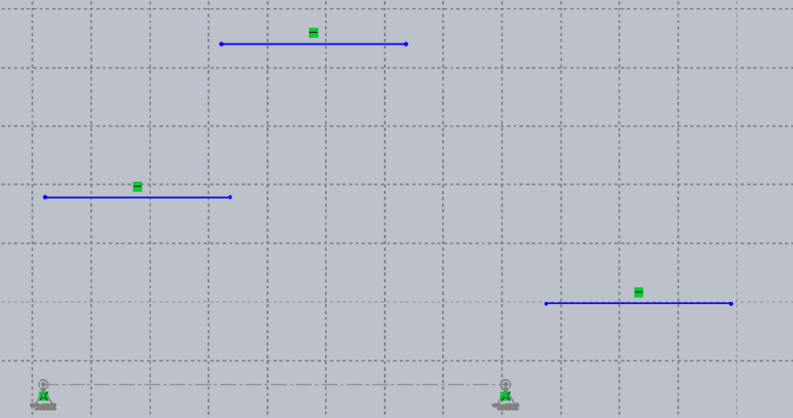
四、工作进度
1、行走避障机构
使用连杆机构实现避障功能，为了方便在避障过程中方便夹爪的脱线与重新上线，并且使机身保持水平的姿态，应当使该机构在工作行程时能够使承载夹爪的端面始终保持水平。预先选定期望的端面位置，可以通过钢化反转法得到四连杆机构。

Slide 16
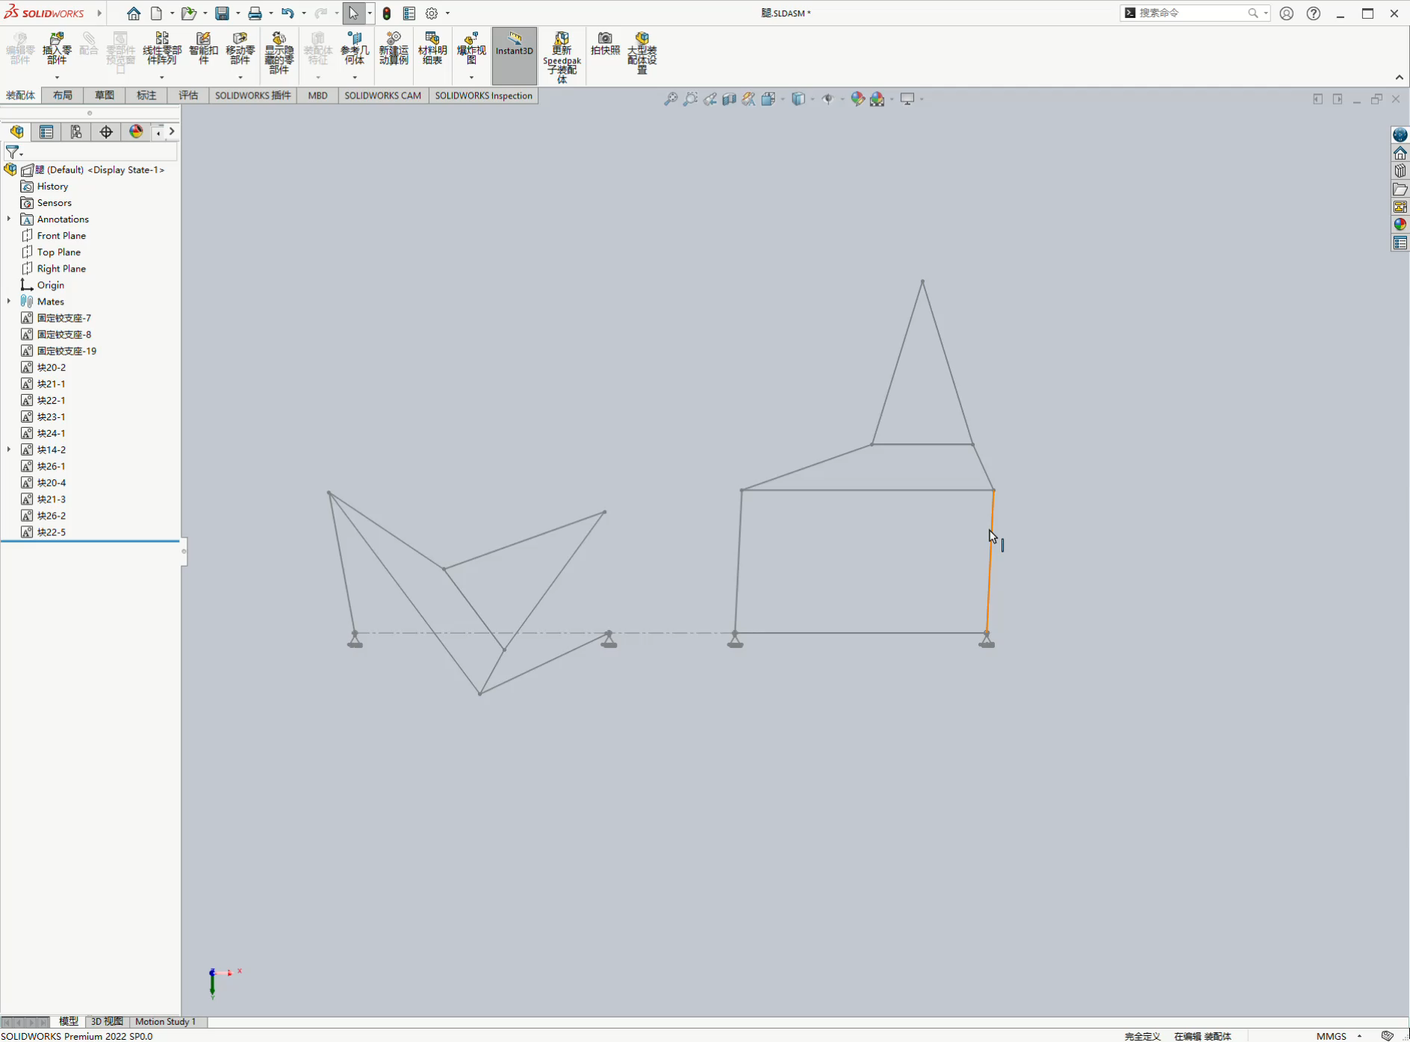
四、工作进度
1、行走避障机构
使用连杆机构实现避障功能，为了方便在避障过程中方便夹爪的脱线与重新上线，并且使机身保持水平的姿态，应当使该机构在工作行程时能够使承载夹爪的端面始终保持水平。预先选定期望的端面位置，可以通过钢化反转法得到四连杆机构。

Slide 17
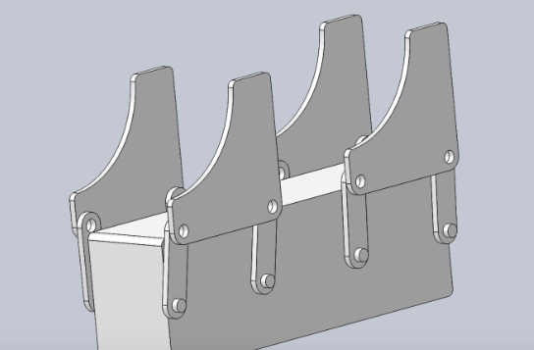
四、工作进度
1、行走避障机构
当前存在的问题是其中一只脚接触电线的同时另一只脚离开电线，这样可能在新的夹爪没有固定好的情况下，另一只脚已经松开夹爪，这样具有很高的风险和不稳定性。因此，需要修改机构实现在避障换脚的过程中有一部分时间是两只脚同时夹住电线的。
想要改善上述问题，需要使工作行程角大于180°。这样会导致两腿在交接时工作高度不一致，因此，我打算通过设计改变两两岸末端的距离，来实现控制小腿（用类似于千斤顶的装置代替）长度，进而补偿高度差。
另一个问题是目前使用曲柄机构，对曲柄四周的空间要求比较高，需要上下都没有物体遮挡。
两个解决方法
一是将行走机构加装在机体两侧，这样一共需要四只脚，而且使用场景被限制在有两根线缆的情况。
第二种方法是继续优化连杆结构和主动力供应方式，使机构
不再需要使用周转的构件而是可以将摆动角度限制在180°以内
。目前的思路是使用不完全齿轮实现传动力的变向，同时使工作
行程和回程中大小腿之间的位置关系发生变化，从而实现收腿
避障的效果。

Slide 18
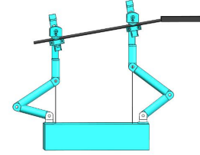
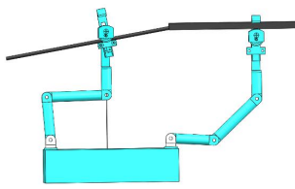
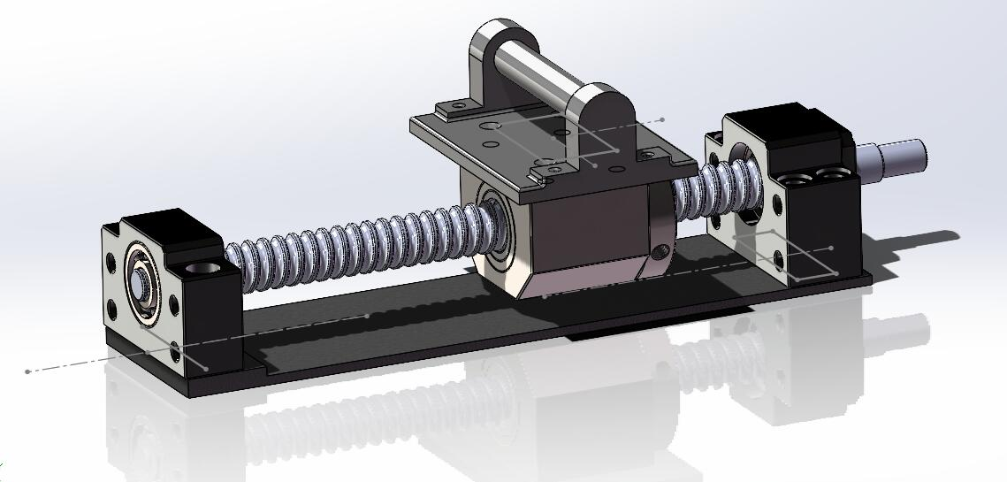
四、工作进度
2、机体平衡机构
常见的轮臂式巡线机器人在越障过程中，采用调整质心-前爪脱离-前爪越障夹线-再次调整质心-后爪越障夹线的设计方案。
为此，柔索牵引机构采用丝杠直线运动机构，正常运动时，滑块被锁在两端；在需要调整质心时，电机启动转动丝杠，使滑块向中部目标位置移动，到达后触发传感器关闭电机，同时锁住滑块，以达到移动重心位置的效果。此外，柔索必须有足够的张力来发挥保持工作箱体正常运动和改变质心的作用。

Slide 19
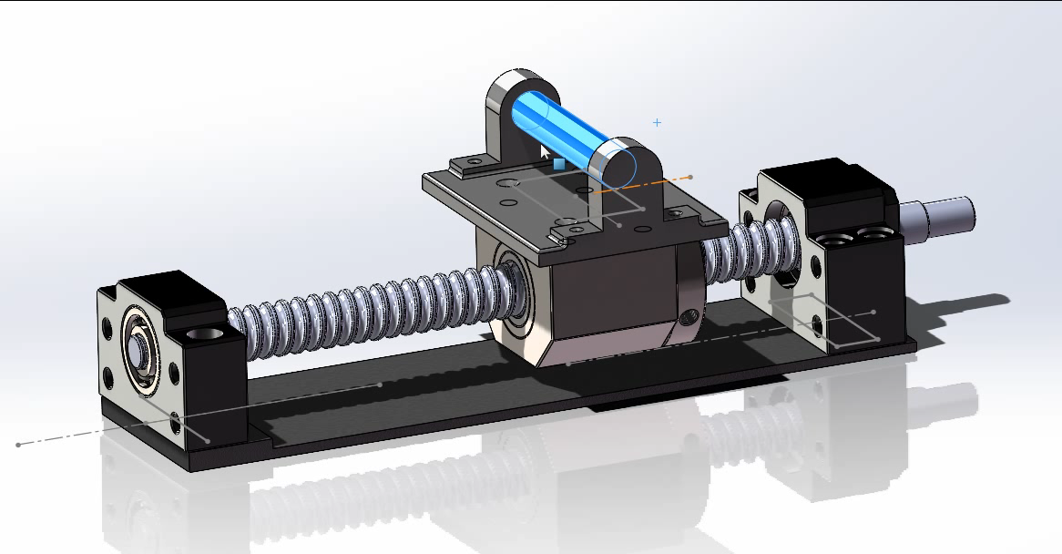
四、工作进度
2、机体平衡机构
如下仅展现机构大致运动状态，并不是最终成果。

Slide 20
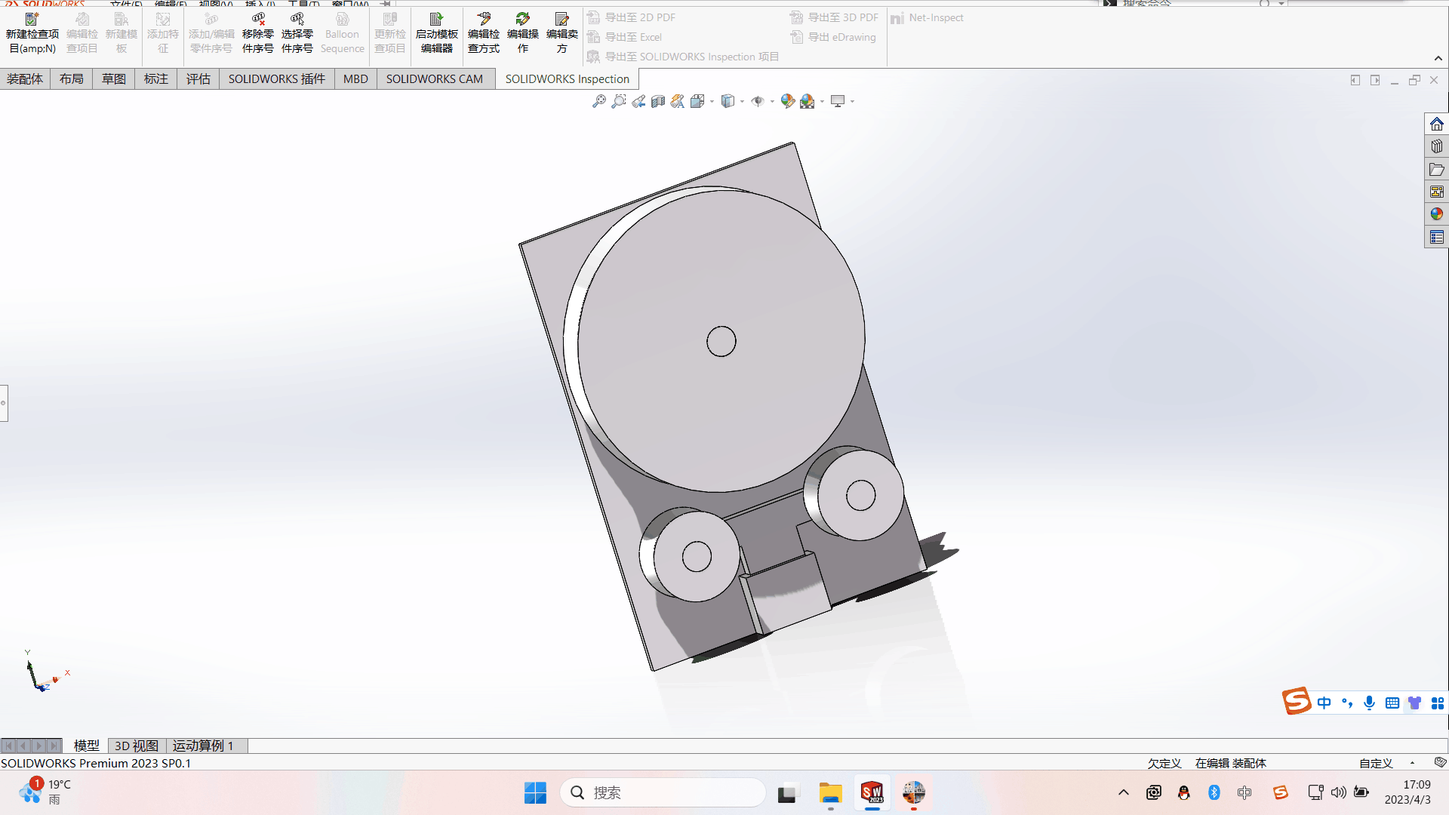
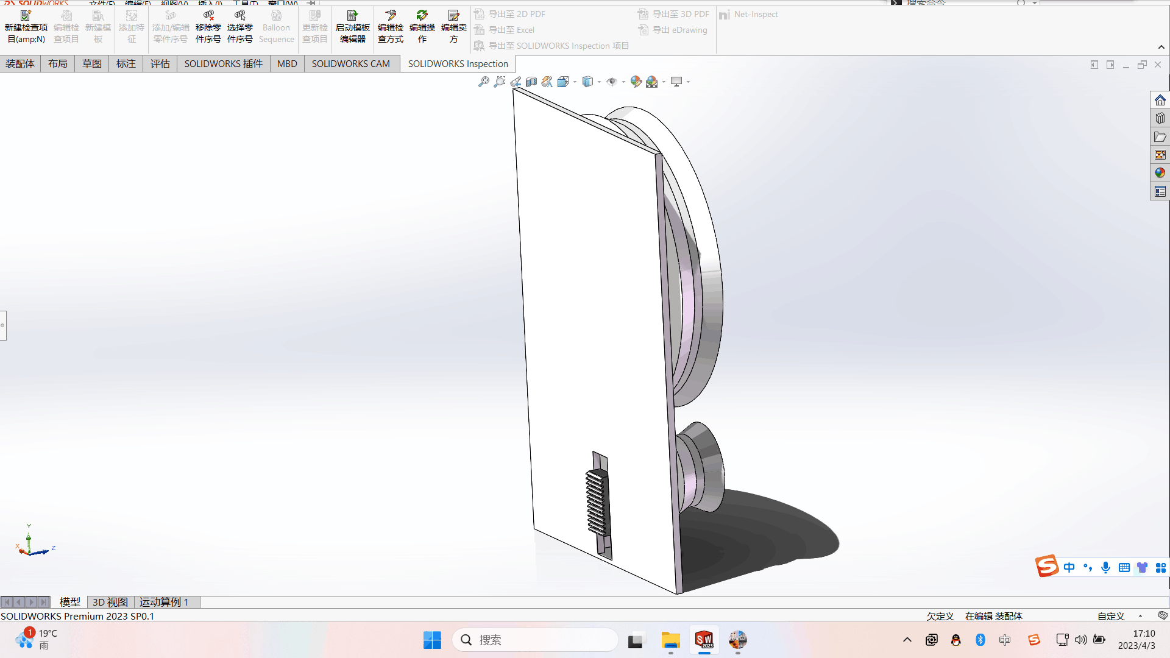
四、工作进度
3、夹爪机构
该结构由一大两小共三个轮子、底座和T形结构组成。T形结构插在底座的开孔中，孔中有一个弹簧，将T形结构连同两个小轮向上推，与大轮一起夹紧高压线，在底座背面有与丅形结构固连的齿条，通过齿轮转动可以将T型结构下压，从而松开高压线。

Slide 21
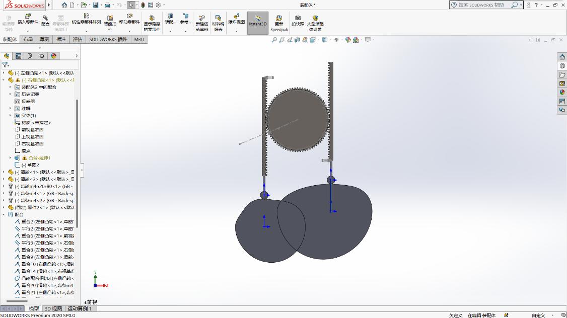
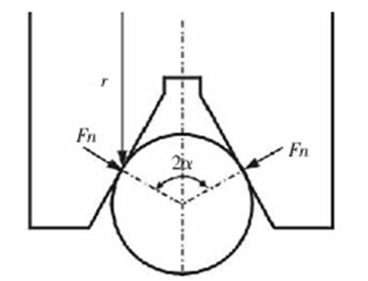
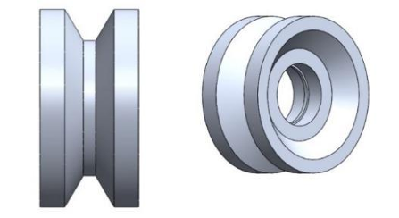
四、工作进度
4、夹爪旋转机构

Slide 22
谢谢聆听！
END
汇报人：吴磊 崔庆垚 陈嘉浩 曾宇航

